Slide 1
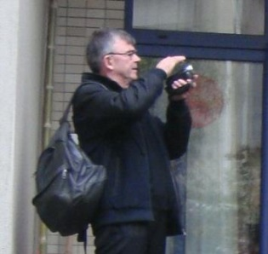

美在中国的人类学研究
通过1997年到2014年间对记忆、身体护理和化妆的研究了解中国身体之美的动因
多米尼克·戴泽, 人类学家，索邦大学，巴黎五大，巴黎索邦西岱联合大学教授
www.argonautes.fr
杨小敏, 社会学博士
中国广州广外西语学院法语系讲师

Slide 2
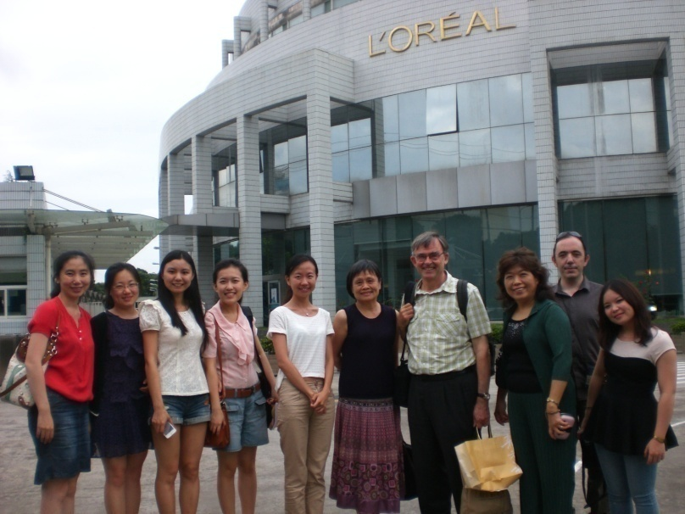
1997 到2014与以下人员合作
郑立华教授，广东外语外贸大学西方语言文化学院院长，中国广州
王蕾, 巴黎五大，巴黎索邦西岱联合大学社会学博士，巴黎自由社会学家
哈尔滨的黑龙江大学法语系的同事们：杨阳, 刘晓菲
杭州的浙江大学法语系的同事们：吴泳琴, 施叶婷
法国博福-益普生国际、欧莱雅和香奈儿联合赞助

Slide 3
脱离源文化
每个人在自己的文化中都会有习惯的社会与文化逻辑，而人类学研究方法建立在对与本文化在形式上不同的社会和文化逻辑的挖掘之上
尽管如此，人们经常会发现不同文化间的社会机制是有可比性的
所以人类学要求从源文化中脱离出来，但这并不意味着抛弃源文化。

Slide 4
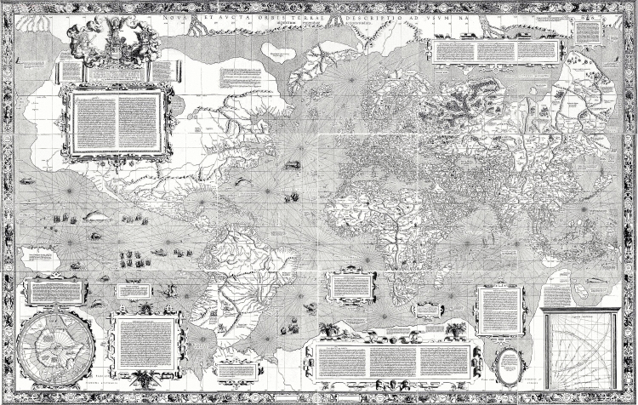
欧洲焦距: 墨卡托绘制的1569年的地图
Fichier:Mercator 1569.png
Une page de Wikipédia, l'encyclopédie libre.
维基百科

Slide 5
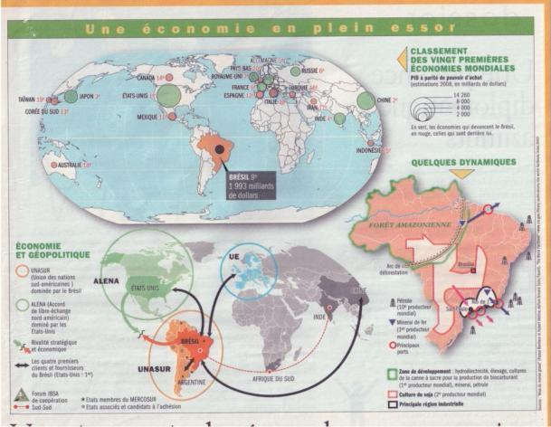
美国焦距: 欧洲不再是中心，巴西和金砖国家的兴起
2009年10月29日第991期《世界邮件》

Slide 6
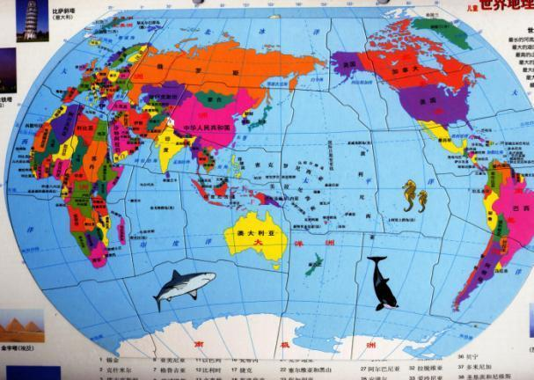
中国焦距
中国，位于世界中心的国家
2004年
儿童中国拼图
多米尼克·戴泽拍摄

Slide 7
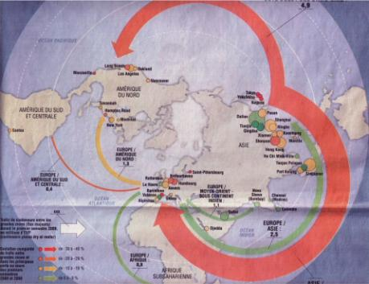
今天:美已经全球化，哪里是中心?
《回音》2009年12月1日
(集装箱流)

Slide 8
Les principales échelles d’observation des soins du corps et la beauté
金砖国家城市中产阶级兴起
由于新的世界需求造成的原材料市价对化妆品价格的影响
地缘政治
宏观社会
四大划分：层次或阶级，生物学性别或社会文化性别，年龄或年代，文化
中观社会
政治经济行为体系
预防原则，风险调节，毒理学
2.0版互联网, 消费者压力集团
微观社会
身体护理的家庭管理体系
浴室的地位，获得途径，生活阶段
个人
个人消费
生物
细胞，生物或化学的阶层

Slide 9
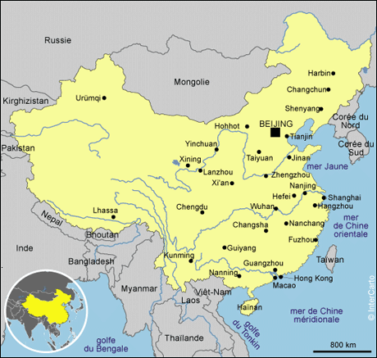
从1997年以来调查的主要城市

Slide 10
关于美的表现和行为的历史回顾: 1966年到1976年的文化大革命期间几乎全部消失

Slide 11
    在中国，美的整体表现：寻求身体和其自然及社会生态体系之间的和谐
  中国的化妆由来已久，至少在中产阶级和城市人口中是这样的。
  化妆是关于身体和美的传统观念中的一部分
  美不局限于短期的美感
  它反照出一种复杂的将以下因素糅合在一起的和谐：
  自然、身体、食物、体力活动、道德，也就是在“道”（“道”字左偏旁意思是运动，右偏旁的意思是来源）的意义上“和情境高度一致的态度
      见西里尔·扎瓦里， 《三个中国智慧》，阿尔班—米歇尔出版社，2012
      （Cyrille Javary, Les trois sagesses chinoises, Albin-Michel, 2012）
    它也部分的反照出财富，水和金鱼是财富的标志，在很多餐馆和房子里都有鱼缸
      而且这一切是长期的
      比如说在我们在中国的采访中，我们发现对于一些见效特别快的药物和美容产品，人们往往持怀疑态度
      打扮和化妆在1966年到1976年的文革期间全部消失，除了话剧演员
  从1980年开始，特别是1995年，在西方企业的推动下，它们又重新出现了，首先在上层阶级中，今天拓展到中产阶级。但似乎在下层民众和大部分的农民阶层却还没太发展起来。
  中国式的美丽会西化吗？

Slide 12
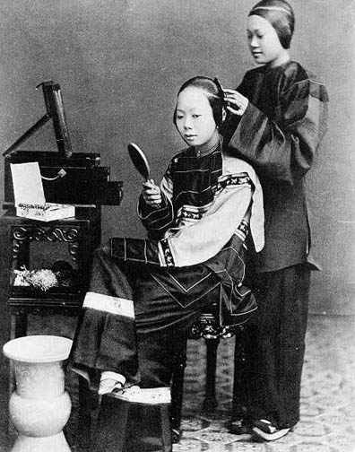
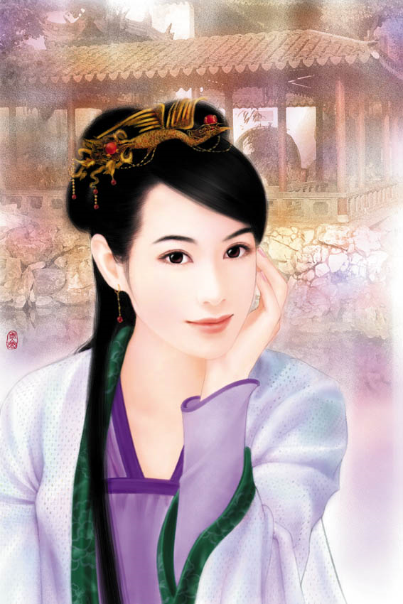
1949前 : 一张证明有身体护理、化妆（照片左边的梳妆盒）和梳头行为存在的照片 (来自网络)
  对古典美的现代诠释: 她身上有着传统的美的标志，大眼睛（心灵的窗口），白皙皮肤，锥子下巴，鹅蛋脸，乌黑的头发和小巧的手
  cf. http://lesailesdelamour.over-blog.com/article-peinture-chinoise-65969529.html

Slide 13
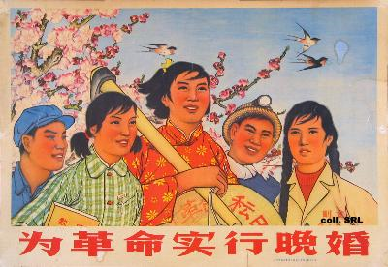
在1966到1976年的文革期间，化妆似乎消失了，取而代之的是一些灰暗的颜色，除了在一些政治宣传画中，人民的美体现在“红扑扑”的脸蛋上，而“苍白”的脸色则是和资产阶级相连的：美具有政治意义
一张宣传画，推行通过晚婚减少生育
性别特征被压抑
Wèi gémìng Shíxíng Miǎn Hūn, pour la révolution réussir éviter mariage
电子引文
让-巴蒂斯特·贝蒂埃， 《性革命的中国的爱情与性别政策》，性别，性与社会（网上），3， 2010年春，2010年5月18日放到网上，2014年2月20日查阅
Jean-Baptiste Pettier, « Politiques de l’amour et du sexe dans la Chine de la « révolution sexuelle » ,
Genre, sexualité & société [En ligne], 3 | Printemps 2010, mis en ligne le 18 mai 2010, consulté le 20 février 2014.
URL : http://gss.revues.org/1381 ; DOI : 10.4000/gss.1381
宣传画来自司代芳·兰德斯贝尔杰（Stefan Landsberger）的收藏
http://gss.revues.org/docannexe/image/1381/img-1.jpg

Slide 14
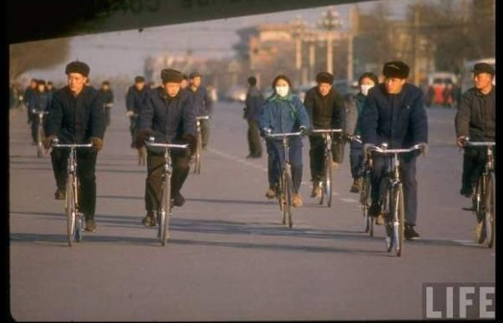
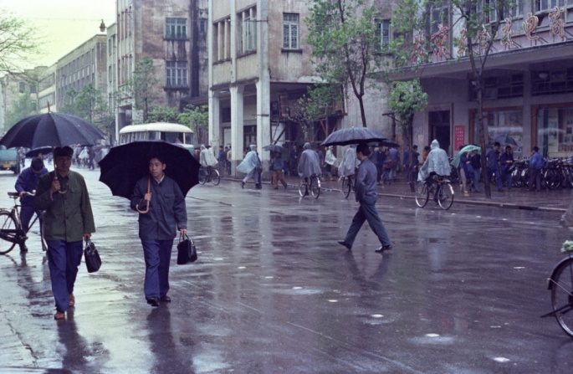
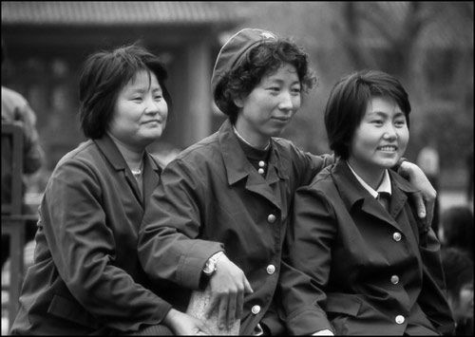
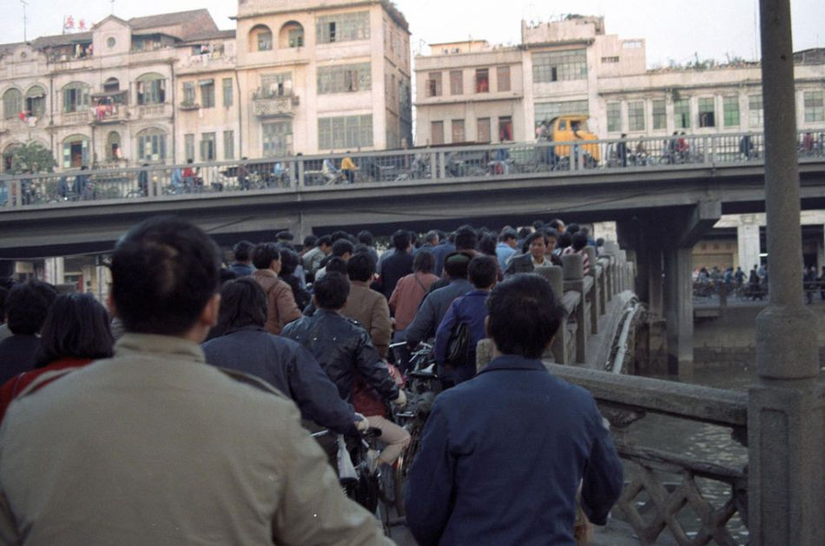
文革的“灰色”时期：蓝、白、黑、灰。60年代的那批中国人深受物质贫乏的影响，现在他们的年龄在50到60岁之间，他们比较反对他们的孙子辈化妆
来源网络，2011, 吴泳琴, 施叶婷

Slide 15
灰色时期，一个饱受物质和社会限制的年代：生存先于美
对身体的护理是集体性和家庭性的
经常是男女通用的.
受产品缺乏的影响
脸是被保护得最好的，特别是冬天。手则被认为没有那么重要。
身体其他部分也几乎不受关注，除了1980到1990年期间又重新出现的一些传统做法。
一些国营工厂生产供应香皂，面霜和管状牙膏
正如对性别特征一样，禁止展示脸部和头发的美

Slide 16
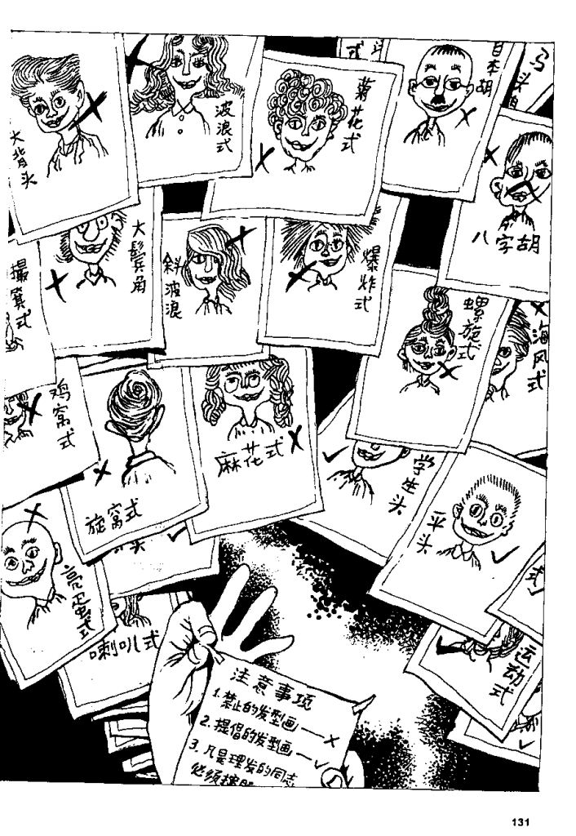
文革期间允许和禁止的发型：美丽的头发是短发，黑发，不染色的，男生女生皆是如此
波浪式
日本胡子
被禁止
禁止发型
波浪式是资产阶级的
八字须代表收税官，所以也是资产阶级，是禁止的
现在这些发型中的某一些很流行
允许发型
平头
爆炸式
漫画来自李昆武，菲利普·欧提埃， 2011年《一个中国人的一生》，卷一（第三版）
LI Kun Wu, P. Otie, 2011, Une vie chinoise, tome 1 (3ème édition)

Slide 17
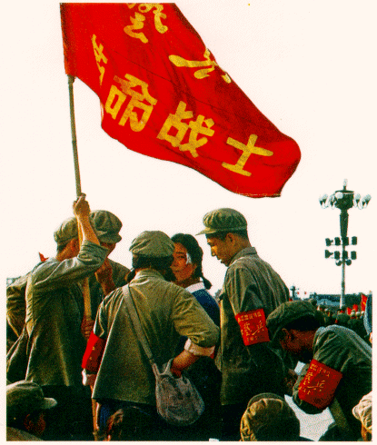
60年代的美是绿色，这是社会和政治的区别标志
“高贵”的颜色是绿色，绿色是军装的颜色
拥有这样一身绿色的军装和一顶上面带五角星的帽子是1960年到1970年间的中国年轻人的梦想
2012年，绿军装作为结婚照的热门服装重新为新一代的中国年轻人所演绎
当他们穿着军装在摄影工作室拍结婚照时，他们的父母或祖父母那一辈在哈尔滨歌舞厅唱革命“红歌”，2012年他们已经是50到60岁左右的年纪了
来源网络, 2011, 杨晓敏

Slide 18
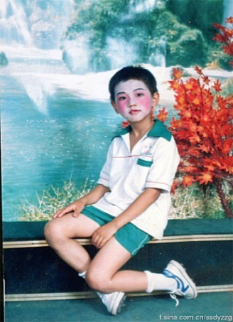
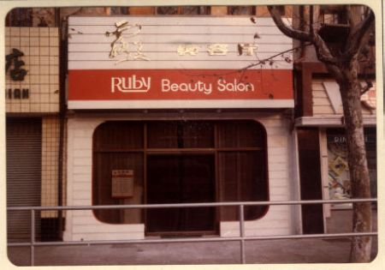
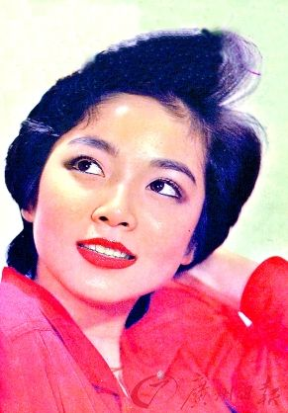
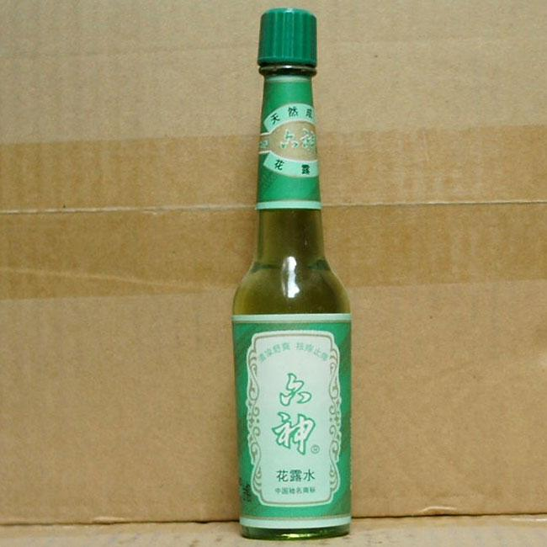
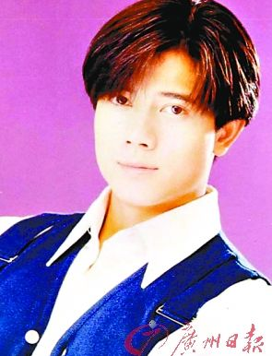
80年代 : 明确的色彩回归
最初的美容院
男孩子在学校的演出妆
男性染发
Huā lù shuǐ.
花露水
大众香水
烫发
直发时代的结束
来源网络, 2011, 吴泳琴, 施叶婷

Slide 19
今天，中西合并的美出现或者说西方的化妆是怎样被中国传统文化所重新解读的
  最值得注意的一点是西方化妆术很多都被重新解读：
  从关系到身体的中国传统文化， 特别是对身体内在的看重
  审美的原则如和农民晒黑的脸相对的面部白皙
    (参阅王蕾2011到2014年的研究; 目前是与香奈儿的签了机密合同的研究)
  化妆展现外在美，能提升丈夫、客户、上级或自己的面子

Slide 20
  当化妆被认为是化学的，甚至是有毒的，中西合并可能会威胁到身体的内在美
  内在养生比外在装扮更重要
  (来自, 2011, 吴泳琴, 施叶婷)
这就是为什么我们所采访的中国女性会使用一种叫隔离霜的东西来阻止化妆产品渗透到皮肤里影响身体的和谐
要知道中文里“隔离”这个单词意思不一般，因为它被用在贪污受贿嫌疑人身上，他们会被和民众隔离开。
现在还不知道这种霜的名字来源，是从法语或英语中的打底霜翻译过来的，还是这种霜的性质和中文里某一专门的意思相吻合？不论如何，这都是一个关于美的跨文化融合的一个绝佳例子。

Slide 21
美和身体的意义围绕三个大的层面形成，矛盾，运动和情境：美不是一个状态，而是一种运动，一种流动
  矛盾，或正面和负面交替，建立在著名的阴阳组合上，中国对于内外美的观念中也包含这样的对立的融合
  永恒的运动常指气、精力、呼吸在身体中游走，它们的良好运作保证皮肤的健康和美
  情境、背景、事情的进展、势（表示权力和行为能力）都很重要，这些是对意义进行解读的基础
  就美的情况来说，化妆既可以和一个不良少女的负面形象相连，也可以和一位职业女性的正面形象相连
  (见弗朗索瓦·于连，《事物的倾向，中国的效率史》，塞伊出版社，1992
  François Jullien, La Propension des choses, Pour une histoire de l’efficacité en Chine,Seuil, 1992)
  见西里尔·扎瓦里， 《龙的灵活，中国文化的基本元素》，阿尔班—米歇尔出版社，2014
  （Cyrille J. –D. Javary, La souplesse du dragon. Les fondamentaux de la culture chinoise, Albin-Michel, 2014）

Slide 22
美是流动的，是自然能量向人类美转化的结果：山、矿物质、水、身体的营养、美
我们2007年开展的关于矿物化妆的调查指出，在南方城市广州，中国文化中
  矿物质是矛盾的, 它被认为是具有正负双面性的自然物质
  矿物质很自然的就和自然以及能量的主题相连，特别是玉
  自然的观念和来源的观念相关联
  源起自然的物质进入矿物，然后山里的水将其溶解，又将这个能量传输给人。
  矿物质是健康的源头
所以在中国人的想象中有这样一条传输线：大自然中的好东西传到矿物质中，然后从矿物质又传入人体，由此使人产生内在美，最终焕发为外在美。

Slide 23
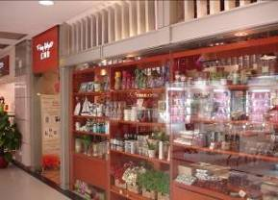
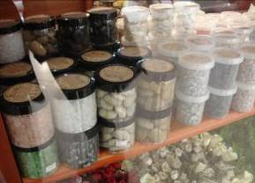
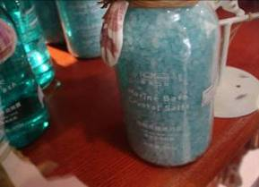
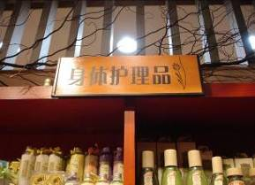
身体护理品中的矿物质和房子的装饰
大型购物商城的加拿大产品，中上阶层
浴缸用浴盐
身体护理
Notes:
Non existence de baignoire et donc l’usage des sels de bain est réinterprété à travers l’usage de la douche: on suspend les sels dans un sac sous la pomme de couche ou en faisant fondre les sels dans une bassine

Slide 24
身体的活力和“气”：美的更新运动永不停歇
简单的来说，传统的中医建立在构成体系的四个运动上：
  使进入：使积极因素进入身体，特别是食物，“热性”食物和“凉性”食物的区分都有其代表意义。如果体热则该吃凉性的食物，反之亦然。
  使流通：使能量和血液在身体流通，白皙红润的皮肤来自于此，红润是身体好的表现
  体育运动，如老年人练气功能让能量在身体里流动
  身体按摩，特别是在穴位上按摩是使“气”重新流动的传统方法之一
  针灸也是使“气”重新流动的传统技术之一
  使排出: 毒素可以通过流汗或拔火罐排出体外
  阻止进入：隔离霜可阻止有害物质进入，再比如怀孕期间不允许化妆
  可以肯定的是美和身体紧密联系，它不是一种状态，它是流动变化的

Slide 25
美的社会和物质层面

Slide 26
美是潮流，与生活阶段和时代相关
童年和小学期间禁止化妆，除了学校演出的情况下，学校会给男孩女孩集体化妆，且妆容明显
少年及中学期间禁止化妆。但也和小学时一样，学校演出时可以。尽管如此，有些少年在校外已经开始化妆，但会遭到父母和祖父母的反对，因为这两代人经历了无妆的文革时代。
青年时期，上了大学的可以化妆。但这也才兴起不久。女生之间会相互结伴。玩得好的朋友会一起讨论或者在网上聊天。很多人在博客、网络、短信上讨论化妆品的好坏。
化妆和身体护理现在是让父母和孩子关系紧张的一个原因。有可能是妈妈希望女儿使用护理品来增加找到对象的机会而女儿反对。也有可能是女儿想化妆而父母不同意。

Slide 27
后续……
中学或大学念完后，年轻人进入职场。化妆与否取决于工作性质，公司种类和交往的同事群的行事标准。面试可能成为化妆的开端。但在某些中国企业中，化妆不一定被看好。
另一个让人开始化妆的契机是要找男朋友。未婚夫可以将化妆品作为礼物赠送给未婚妻。
结婚那天，化妆很重要，和服装一样，会被永恒定格，因为会拍几十上百的照片，而且拍结婚照很贵。
如果怀孕，某些中国家庭是不允许孕妇化妆的，因为怕影响胎儿健康。
离婚率的上升，身体之美之于女性变成了一项战略资本，因为由于离婚，她们会重新回到 “婚嫁市场”上去。所以要通过使用身体护理品和化妆来保值。

Slide 28
后续……
某些女性在职场之外和家里是不化妆的，因为担心婆婆认为她们化妆是想要另外找男人。
某些女性化妆则是为了让丈夫更有面子，比如在应酬的晚餐时化妆
某些女性会在商业谈判时化妆，因为她们觉得化了妆更有自信。
随着年龄增长，某些女性会停止化妆，特别是父母或祖父母那一代。
还有一些女性会开始染头发来掩饰年龄增长的迹象
很有可能城市化，寿命的延长和夫妇们的生活方式的改变都在深刻的改变着使人们对身体护理品的使用行为，化妆的行为和他们与美的关系

Slide 29
打扮的物质转化：贸易流通体系的设立和房子的布置反映美的社会分化
使用美容和身体护理产品的物流条件:
大型流通
城市化差异凸显社会阶层差异，造成获取美容用品的途径和难易程度差别
浴室的布置
新技术如网络和博客的使用
明星也成为了让民众了解化妆用品的途径
从社会上层阶级开始，化妆开始慢慢延伸到身体的各个部分

Slide 30
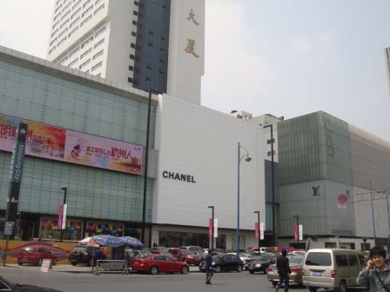
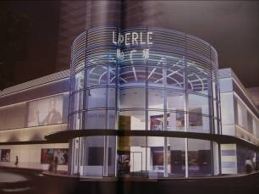
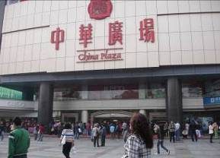
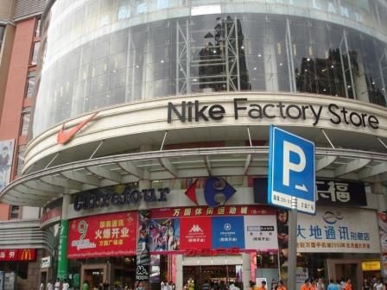
2000年，大品牌来到中国并大量传播：路易威登（广州明珠广场），奢华香奈儿（杭州），以及面向中产阶级的大型购物商城和家乐福（广州）
奢华
杭州, 2011
大众
广州, 2004
广州 2007
戴泽拍摄

Slide 31
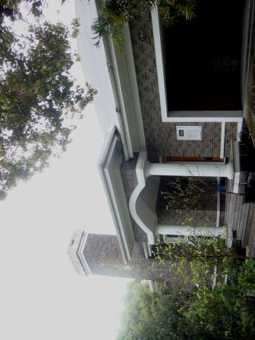
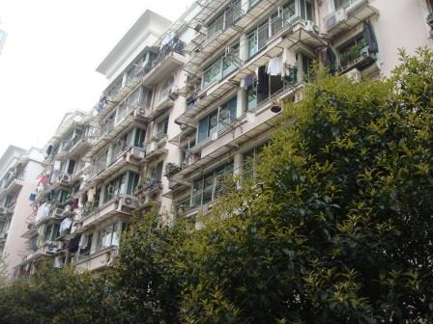
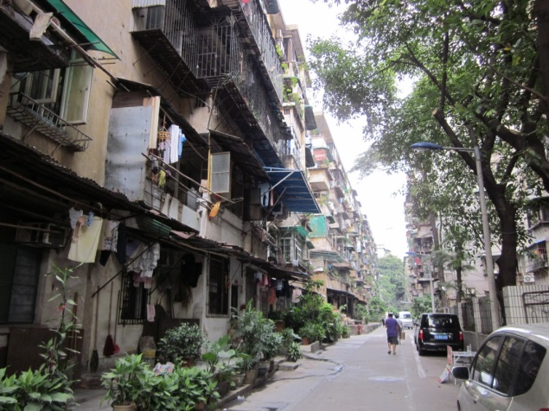
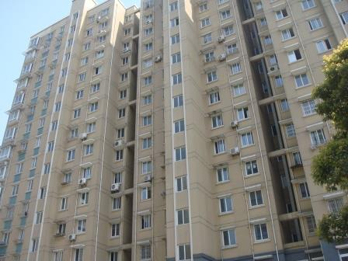
不同的居所反映的城市社会差异化
私人豪华公寓
现代集体住房
平民住宅
戴泽于2011年拍摄

Slide 32
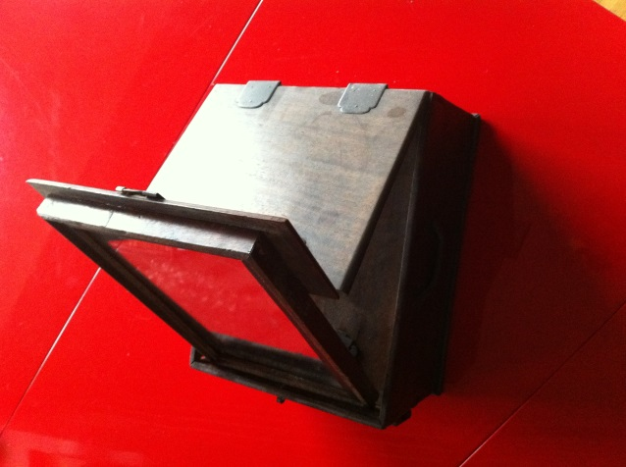
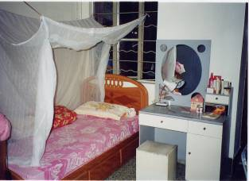
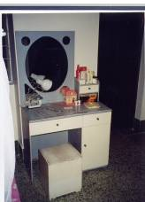
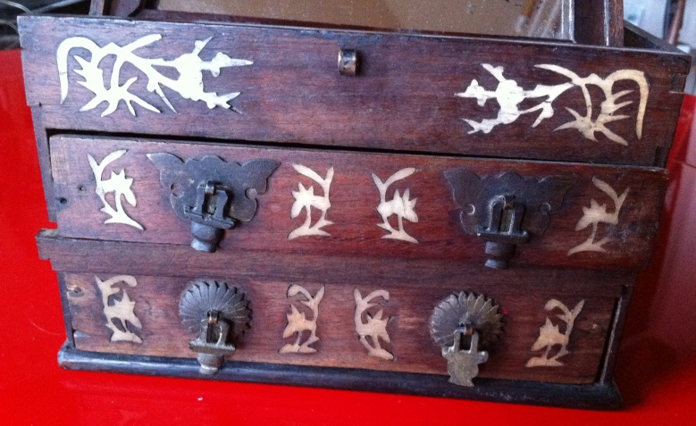
房间设施
50年代便携式梳妆盒
1997年一位25岁女孩的梳妆台
戴泽拍摄

Slide 33
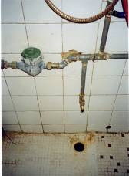
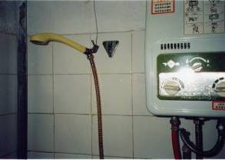
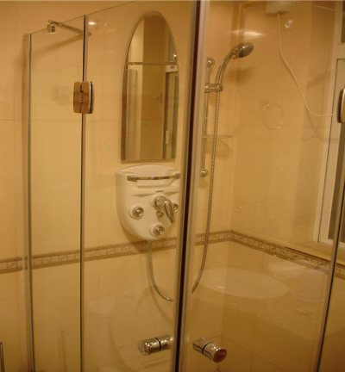
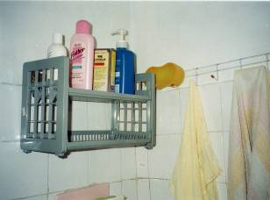
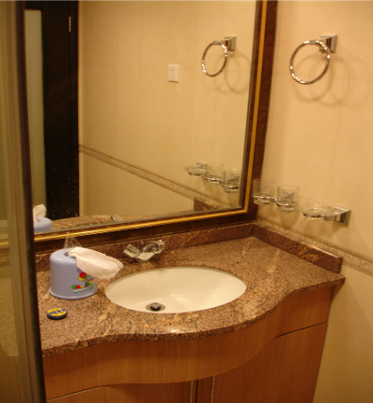
1997年到2005年中上阶层的浴室布置
1997-2005, 戴泽拍摄

Slide 34
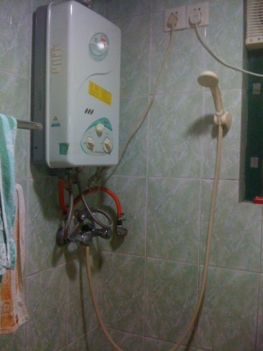
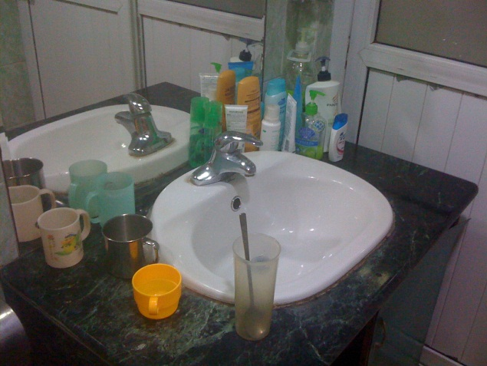
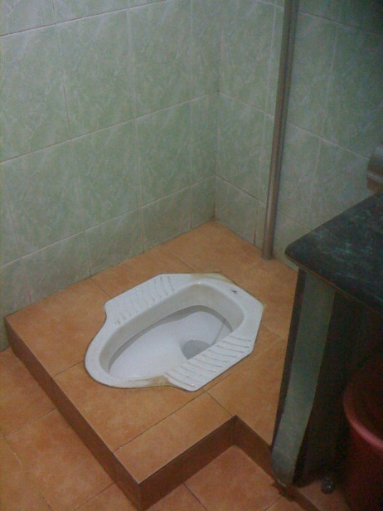
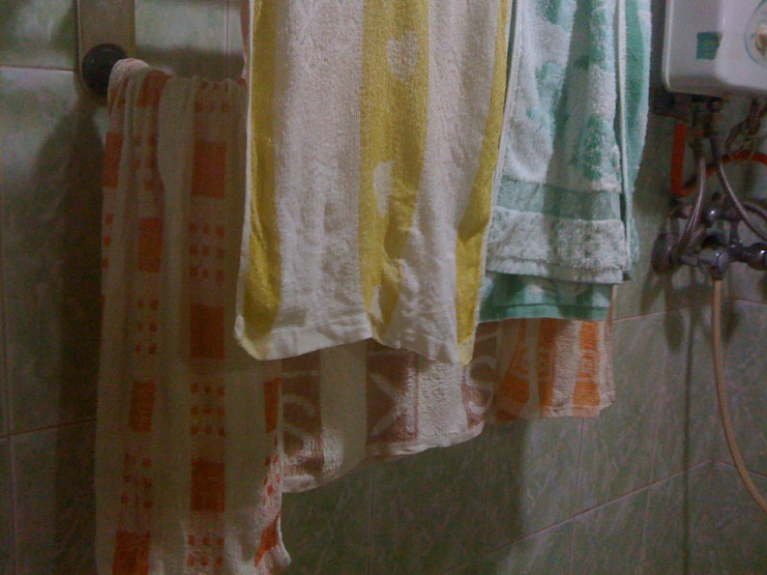
2011, 广州，一个中产阶级家庭，并不奢侈的家居和用品
2011, 戴泽拍摄

Slide 35
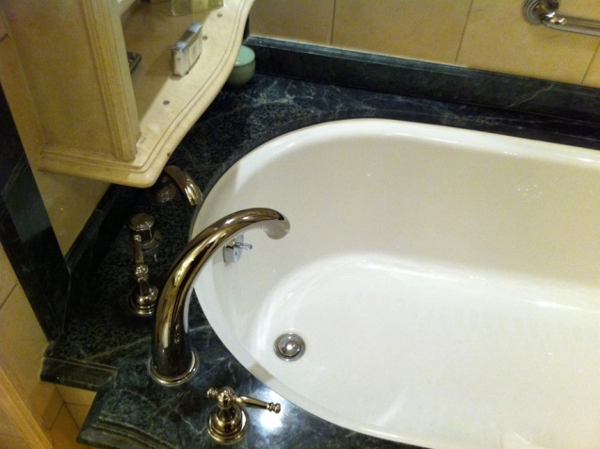
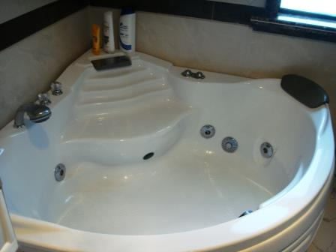
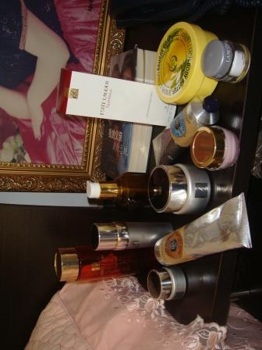
浴缸是中上阶级和高端酒店奢侈的标志
酒店浴缸
一个中上阶层家庭中的按摩浴缸
贵重物品放在卧房
2011 戴泽拍摄

Slide 36
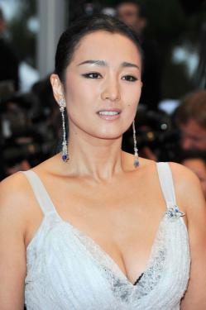
广告中的美容教程，以45岁的女明星巩俐为例 (2012年5月28日)
1 – 打底霜 : 在上粉底液前用榛子大小份量的神奇光泽的浓缩打底霜来提高面部皮肤亮色
2 – 粉底液: 用神奇光泽玫瑰米色粉底液上妆，给您带来焕发的容色
3 —睫毛膏: 用神奇的特黑百万浓密睫毛膏覆盖您的睫毛
4 – 口红: 在唇上使用爱抚501裸色唇膏，让您的嘴唇自然闪亮
5 – 眼线 : 用超级完美纤长眼线笔细致的勾画眼线
6 – 眼影: 在内眼皮上轻轻用手指涂上24小时恒久宇宙黑眼影
7 晕染: 涂上恒久02号沙白眼影，指尖轻轻敲打晕染
http://www.get-the-look.fr/article/le-maquillage-de-gong-li-step-by-step_a967/1

Slide 37

2013 女影星章子怡登上了当年8月那期的时尚新娘杂志的封面
身着新娘婚纱，章子怡体现了传统美人的优雅和温婉:
黑发
面容雪白，锥子脸
微微凸显的红唇
身材苗条
手纤细突出
首饰如项链，耳环和手表都是现代性和社会成功人士的标志
http://french.china.org.cn/culture/txt/2013-07/18/content_29463129.htm
2011, photos D. Desjeux

Slide 38




杂志的美容教程：通过展示动作解释矿物美妆的步骤
2008 戴泽拍摄

Slide 39


卧房和浴室中关于美的宣传物：杂志

Slide 40




眼妆产品，眼睛是心灵和脸的窗户（中上阶层）： 毛笔，毛刷, 睫毛膏, 眼影

Slide 41



护肤品，卸妆用品，增白产品，香水，乳液，面霜

Slide 42





指甲油，足部护理产品，牙膏，室内健身单车，金鱼和财富

Slide 43
对于中上阶级而言，美的展示涉及到从头到脚的几乎身体的所有部分
似乎不少中国女性认为身体和皮肤的护理比化妆更重要
化妆通常被视作一种潜在的危险
尽管如此化妆得以推广还得归功于“裸妆”。特点是粉底清淡透明，色彩内敛淡雅
脸晚上要卸妆，清洁面部，紧致肌肤，上乳液，涂精华液和面霜过夜
脖子是脸的一个战略区域，因为那里是中国女性最容易显老的地方，正如手一样。
脸部按摩和身体按摩一样。也是要让“气”流通。这又是一个美的中西结合的例子

Slide 44




“裸妆” 的粉彩调，重新拾起中国传统的面部按摩，美的中西结合的一个例子

Slide 45

对于中上阶层来说，头发、手、指甲和脚重新变成了展现美的战略点
头发越来越重要
染头发的不仅有
    年轻人，想与众不同的女生和男生
    年级大一点的女性，想掩盖白发
    还有成年男性，特别是政治领导，他们必须有着梳理整齐的黑发，这样才符合标准形象。
手也被看重，中国人常说手是人的第二张脸，中国文化中，面子游戏是互动的核心，正如郑立华与1994年在他的书《巴黎的中国人和他们的面子游戏》中写到的那样。
脚是身体的缩影，因为脚的不同区域通过经脉和身体的大部分地方相连。

Slide 46


和文革时期相反，现代人的人体变得充满性诱惑
2008 戴泽拍摄

Slide 47


今天，对人类裸体的“非现实”的传统表达经常被使用在广告中来传授和解释身体护理
身体护理广告
选自弗朗索瓦·于连的书，《论本质与裸体》，塞伊出版社，2000年
François Julien，2000, De l’essence ou du nu, Seuil
2008 戴泽拍摄

Slide 48
开放式的结论…
这一场穿越中国式的美的旅程向我们展现了一种充满活力的美，这种美随着身体的部分，社会阶层，时代和生活阶段的不同而不断变化。
这是一种融合的美，它将西方的化妆融入了中国传统的美容操作如身体护理，能量的循环流通，在身体、美和人所处的自然以及社会生态体系之间充满张力的和谐
化妆融入了中国人的面子游戏，如根据不同社会性别、身份和欲望来展现美
这同时也是冲突之下的美，特别是不同年代的人，孩子和父母以及祖父母之间的冲突，还有夫妻之间的冲突。
今天，美是正在浮现出来的的男性和女性之间的新角色的分析器，正如穆小雅2013年出版的小说《中国女人需要男人吗？》中所体现的一样。

